Slide 1

ỦY BAN NHÂN DÂN THÀNH PHỐ CẨM PHẢ
TRƯỜNG TIỂU HỌC THÁI BÌNH
Toán
Bài 75: Ôn tập về thời gian
Giáo viên : Đặng Thị Hiền
Đơn vị công tác : Trường Tiểu học Thái Bình

Slide 2

KHỞI ĐỘNG

Slide 3

TRÒ CHƠI: ĐỐ BẠN
Cách chơi: Học sinh quay kim đồng hồ rồi đố bạn đọc giờ.

Slide 4
THỰC HÀNH - LUYỆN TẬP

Slide 5
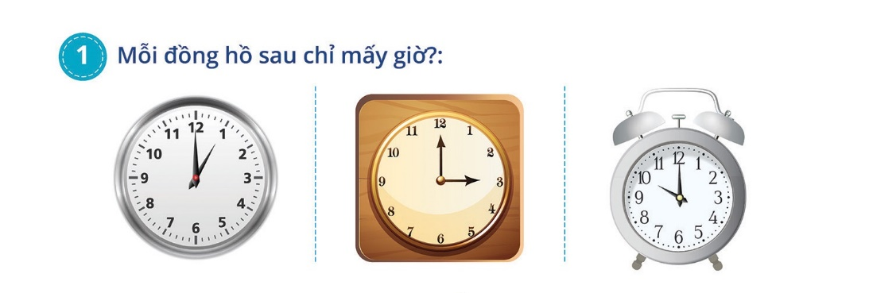
Mỗi đồng hồ chỉ mấy giờ?

Slide 6
1 giờ

Slide 7
3 giờ

Slide 8
10 giờ

Slide 9

2. Chọn đồng hồ thích hơp với mỗi tranh vẽ nói về ngày chủ nhật của Nam

Slide 10
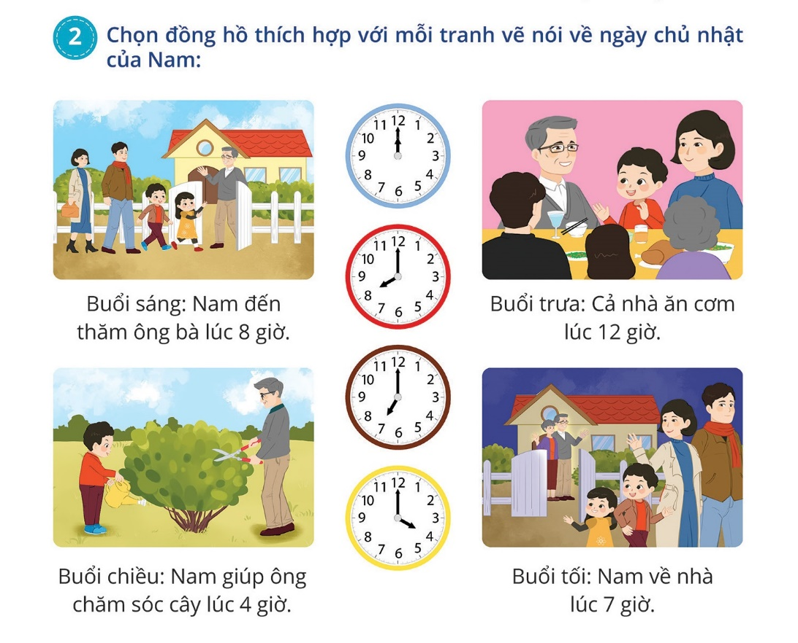
Ngày chủ nhật của Nam
Buổi sáng: Nam đến thăm ông bà lúc 8 giờ.

Slide 11
Buổi trưa: Cả nhà ăn cơm lúc 12 giờ.

Slide 12
Buổi chiều: Nam giúp ông chăm sóc cây lúc 4 giờ.

Slide 13
Buổi tối: Nam về nhà lúc 7 giờ.

Slide 14
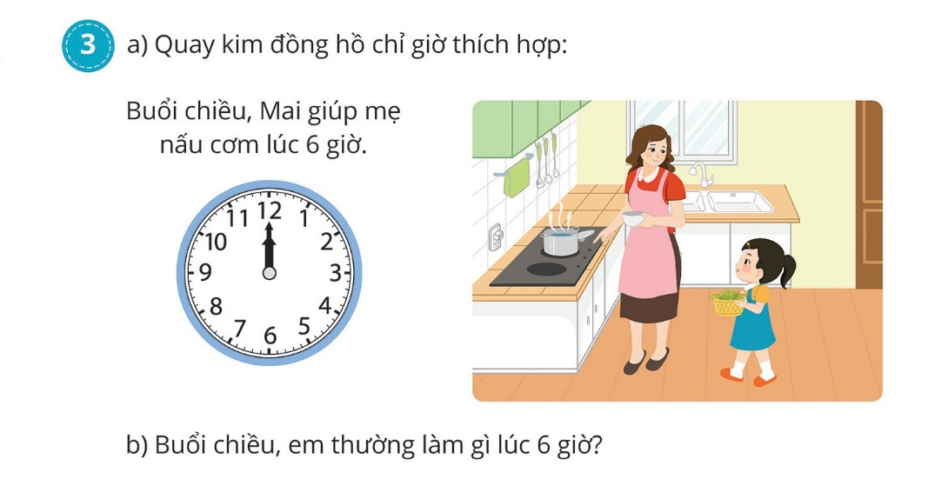
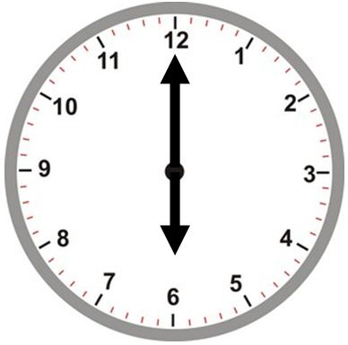
Bài 3.
Quay kim đồng hồ chỉ giờ thích hợp:
Buổi chiều, Mai giúp mẹ nấu cơm lúc 6 giờ.

Slide 15
Bài 3.
Buổi chiều, em thường làm gì lúc 6 giờ?

Slide 16
VẬN DỤNG

Slide 17
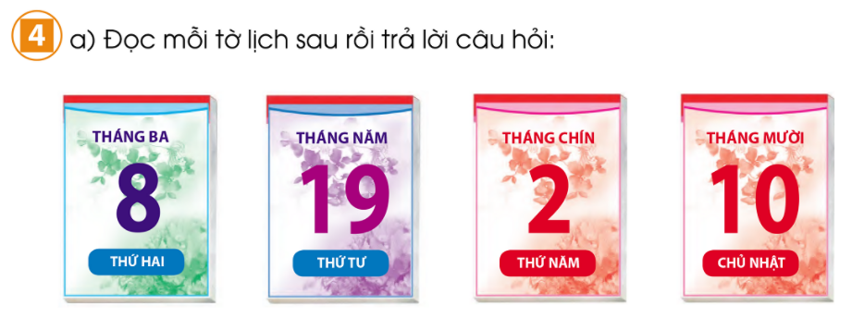

Slide 18
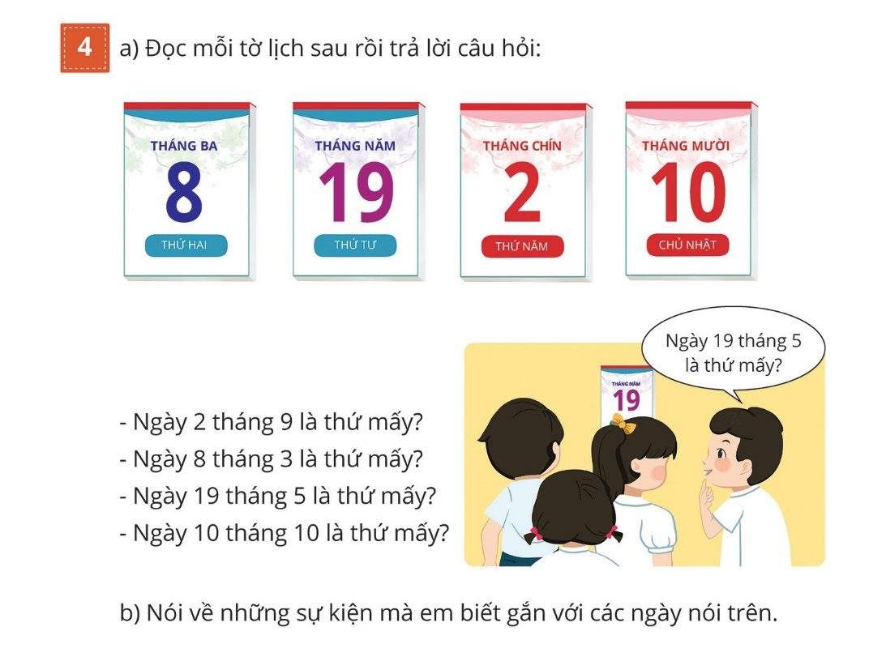
Ngày 2 tháng 9 là thứ mấy?
Thứ Năm

Slide 19
Ngày 8 tháng 3 là thứ mấy?
Thứ Hai

Slide 20
Ngày 19 tháng 5 là thứ mấy?
Thứ Tư

Slide 21
Ngày 10 tháng 10 là thứ mấy?
Chủ nhật

Slide 22

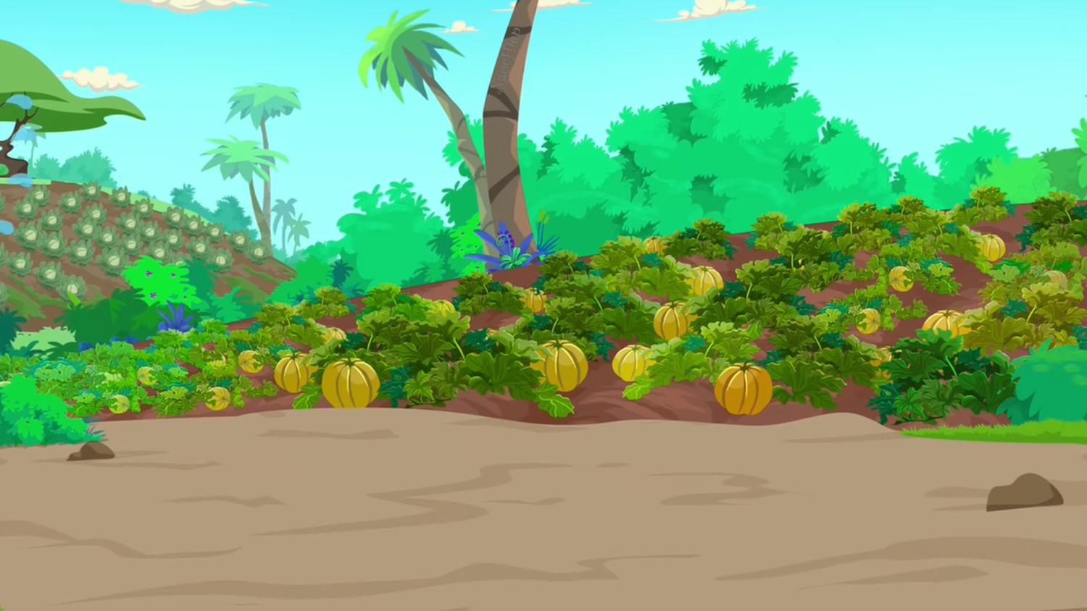



Notes:
cái ni đưa vô quiz – kéo thả từ vào tranh

Slide 23
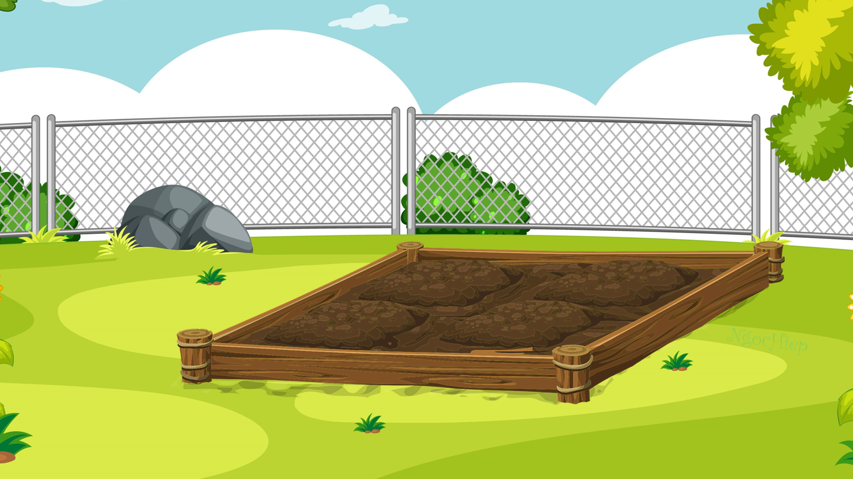









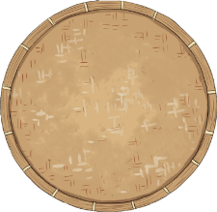
1
Em vào học vào
lúc mấy giờ ?
A
B
C
5
4
7
Notes:
Nhấn hình cái xẻng → HS chọn đáp án → Nhấn hình dấu tích xanh để xẻng làm đất → làm đất xong nhấn hình túi hạt giống để chuyển sang slide tiếp theo

Slide 24



2
Một tuần có mấy ngày?
A
B
C
7
8
9
Notes:
HS chọn đáp án → Nhấn hình dấu tích xanh để gieo hạt → gieo hạt xong nhấn hình bình nước để chuyển sang slide tiếp theo

Slide 25




Đồng hồ chỉ mấy giờ ?
3
A
B
C
5
7
8
Notes:
Tương tự slide 3,4

Slide 26



Đồng hồ chỉ mấy giờ ?
4
A
B
C
11
12
10
Notes:
Tương tự slide 3,4

Slide 27

Chúc các em học tốt!

